Slide 1
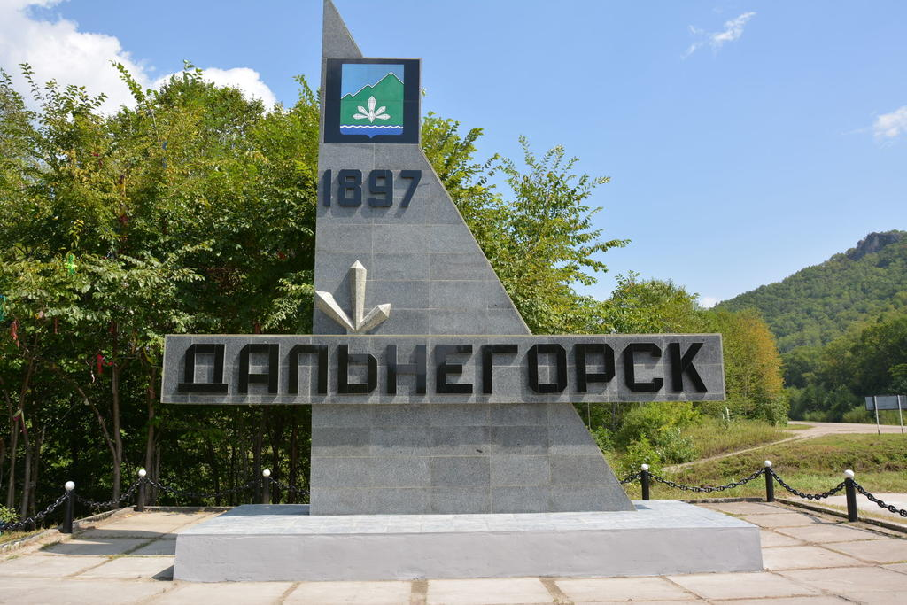
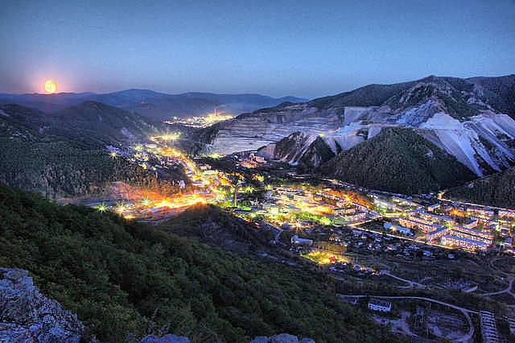
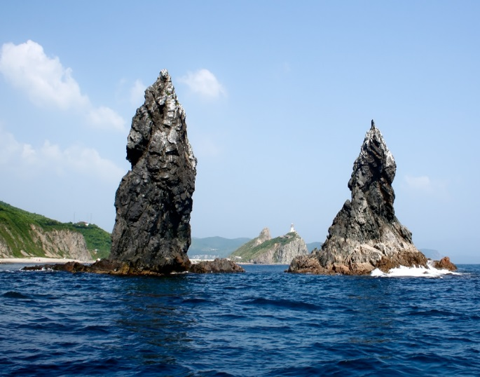
Бюджет для граждан на 2018 год
и плановый период 2019-2020 годов
Подготовлен финансовым управлением
Администрации Дальнегорского ГО

Slide 2
Оглавление
Административно-территориальное деление Дальнегорского городского округа…………………………………………3
Основные показатели социально-экономического развития Дальнегорского городского округа………………….…......4
3. Основные направления бюджетной и налоговой политики на 2018 и плановый период 2019-2020 годов:
3.1. Итоги реализации бюджетной политики в 2017 году……………………………………………………………….……5
3.2. Приоритетные направления бюджетной политики на 2018 год и плановый период 2019 и 2020 годов………….…..7
Основные характеристики бюджета Дальнегорского городского округа на 2015-2020 годы ……………………………..8
Доходы бюджета Дальнегорского городского округа на 2015-2020 годы……………………………………………… .....9
5.1. Налоговые и неналоговые доходы………………………………………………………………………………….........10
5.2. Налоговые льготы и оценка их эффективности ………………………………………………………………………...11
5.3. Крупные налогоплательщики Дальнегорского городского округа…………………………………………………….13
5.4. Межбюджетные трансферты на 2018 год ………………………………………………………………………… ..14
Расходы бюджета
6.1. Принципы формирования расходной части бюджета ………………………………………………………………….16
6.2. Расходы бюджета по отраслям за 2015-2020 годы …………….………………………………………………………17
6.3. Расходы бюджета с учетом целевых групп на 2018 год и плановый период 2019-2020 годы …………….………..18
Муниципальный долг ДГО на 2018 год и плановый период 2019-2020 годов………………….…………………………19
Муниципальные программы
8.1. Общая информация…………………………………………………………………………………………………….....20
8.2. Перечень муниципальных программ………………………………………………………………………………....... .21
8.3. Расходы по муниципальным программам…………………………………………………………………………….... 22
9. Дальнегорский городской округ в сопоставлении с муниципальными образованиями Приморского края
9.1. Сопоставление по основным параметрам бюджета……………………………………………………………………. 36
9.2. Качество управления бюджетным процессом…………………………………………………………………………... 37
10. Основные понятия, термины, определения…………………………………………………………………………………. 38
11. Контактная информация……………………………………………………………………………………………………… 39

Slide 3
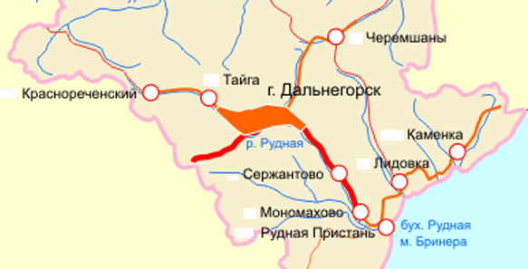
1. Административно – территориальное деление Дальнегорского городского округа
Утверждены Постановлением Администрации Дальнегорского городского
округа от 30.08.2017г. №506-па
Административно-территориальное деление закреплено в статье 2 Устава Дальнегорского городского округа
В состав округа входят 8 населенных пунктов:
1 | г. Дальнегорск
2 | с. Краснореченский
3 | с. Рудная Пристань
4 | с. Сержантово
5 | с. Каменка
6 | д. Мономахово
7 | д. Лидовка
8 | д. Черемшаны

Slide 4
2. Основные показатели социально-экономического развития
Дальнегорского городского округа:
Утверждены Постановлением Администрации Дальнегорского городского
округа от 30.08.2017г. №506-па
Прогноз социально-экономического развития Дальнегорского городского округа на 2018 год и на период до 2020 года утвержден Постановлением администрации от
Статья 172 БК РФ определено, что составление проектов бюджетов основывается … на прогнозе социально-экономического развития
Дальнегорского городского округа №507-па от 30.08.2017 года,
уточнен Постановлением администрации Дальнегорского городского округа от 20.10.2017г. №607-па
 | 2013 | 2014 | 2015 | 2016 | 2017 | 2018 Вариант 1 | 2018 Вариант 2
Количество учащихся (школьники), чел. | 4238 | 4294 | 4361 | 4495 | 4510 | 4547 | 4589
Количество учащихся (дошкольники), чел. | 2223 | 2251 | 2276 | 2290 | 2300 | 2176 | 2230
Численность населения, чел. | 44685 | 44203 | 43830 | 43455 | 43020 | 42504 | 42590
Количество родившихся, чел. | 574 | 537 | 515 | 462 | 480 | 476 | 478
Уровень общей безработицы, % | 1,8 | 1,8 | 2,2 | 2,2 | 2,1 | 2,0 | 2,0
Денежные доходы в расчете на душу населения в месяц, руб. | 17763.58 | 18543.50 | 20148,68 | 23036,63 | 24120,38 | 25226,73 | 25397,09
Среднемесячная заработная плата одного работника по крупным и средним предприятиям, руб. | 23674,70 | 25329,90 | 27545,00 | 29433,90 | 29824,30 | 31852,35 | 31852,35

Slide 5
3. Основные направления бюджетной и налоговой политики
на 2018 и плановый период 2019-2020 годов:
Утверждены Постановлением Администрации Дальнегорского городского
округа от 30.08.2017г. №506-па
3.1. Итоги реализации бюджетной политики в 2016-2017 годах:
Утверждены Постановлением администрации Дальнегорского городского округа от 30.08.2017г. №506-па
В 2016 году поступило налоговых и неналоговых доходов на 29 370,89 тыс. руб. больше, чем в 2015 году;
Для обеспечения сбалансированности и устойчивости местного бюджета постановлением администрации Дальнегорского городского округа от 12.05.2017 года № 274-па утверждена Программа мероприятий по росту доходов, оптимизации расходов и совершенствованию долговой политики Дальнегорского городского округа на период с 2017 по 2019 год;
В результате принятого решения о замене 100% дотации на дополнительный норматив отчислений от НДФЛ дополнительные налоговые доходы в 2016 году составили 36 071,25 тыс. руб.;
В целях совершенствования правовой основы вносились изменения в муниципальные правовые акты о местных налогах и сборах;
Во исполнение Федерального закона от 28.06.2014 № 172-ФЗ «О стратегическом планировании в Российской Федерации», разработана Стратегия социально-экономического развития Дальнегорского городского округа до 2030 года, утвержденная постановлением Главы Дальнегорского городского округа от 20.12.2016 № 15-пг;

Slide 6
Утвержден Порядок принятия решений о разработке, реализации и проведении оценки эффективности реализации муниципальных программ администрации Дальнегорского городского округа постановлением администрации Дальнегорского городского округа от 14.06.2017 № 357-па, предусматривающий увязку муниципальной программы с приоритетами социально-экономического развития Дальнегорского городского округа, определенными Стратегией социально-экономического развития Дальнегорского городского округа до 2030 года;
Ежегодно проводятся публичные слушания по проекту местного бюджета и отчету об исполнении местного бюджета в доступной для граждан форме (Бюджет для граждан), в 2017 году впервые разработан буклет отчета об исполнении бюджета в печатном виде;
В рамках проведения внутреннего муниципального финансового контроля, осуществляемого в соответствии с постановлением администрации Дальнегорского городского округа от 18.02.2015 № 108-па «Об утверждении Порядка осуществления внутреннего муниципального финансового контроля и контроля в сфере закупок», в 2016 году финансовым управлением администрации Дальнегорского городского округа проведено 11 контрольных мероприятий;
Для совершенствования механизмов проведения оценки качества финансового менеджмента ГРБС разработан новый Порядок проведения мониторинга и оценки качества финансового менеджмента главных распорядителей бюджетных средств Дальнегорского городского округа, утвержденный приказом финансового управления администрации Дальнегорского городского округа от 03.02.2017 № 9-ос.

Slide 7
3.2. Приоритетные направления бюджетной политики на 2018 год и плановый период 2019 и 2020 годов.
В качестве «базовых» объемов бюджетных ассигнований местного бюджета на 2018-2020 годы принять бюджетные ассигнования, утвержденные на 2017-2019 годы решением Думы Дальнегорского городского округа от 05.12.2016 № 537 «О бюджете Дальнегорского городского округа на 2017 год и плановый период 2018 и 2019 годов»;
Увеличить расходы на содержание и обеспечение деятельности муниципальных учреждений Дальнегорского городского округа на 5%;
Продолжить политику непривлечения коммерческих заимствований и бюджетных кредитов;
Оптимизировать бюджетные расходы за счет повышения их эффективности, перераспределения средств на самые важные направления, снижения неэффективных затрат;
Продолжить реализацию приоритетных направлений социально-экономического развития, установленных «майскими указами» Президента Российской Федерации;
Создать условия для повышения качества предоставления муниципальных услуг;
Повысить эффективность и результативность имеющихся инструментов программно-целевого управления и бюджетирования.

Slide 8
4. Основные характеристики бюджета Дальнегорского городского округа
на 2015 -2020 годы, тыс. руб.

Slide 9
5. Доходы бюджета Дальнегорского городского округа на 2015 -2020 годы
Налоговые и неналоговые доходы, тыс.руб.
Наименование | Исполнение за 2015 год, тыс. руб. | Исполнение за 2016 год, тыс. руб. | Оценка за 2017 год, тыс. руб. | План на 2018 год, тыс. руб. | План на 2019 год, тыс. руб. | План на 2020 год, тыс. руб.
Налоговые и неналоговые доходы | 505 038,47 | 534 409,36 | 473 070,80 | 488 558,18 | 502 260,63 | 517 918,32
НДФЛ | 371 920,47 | 400 650,74 | 348 368,41 | 371 959,00 | 387 677,00 | 404 023,00
Налог на товары (работы, услуги), реализуемые на территории РФ | 6 743,04 | 10 586,24 | 8 467,57 | 7 886,48 | 8 877,92 | 8 877,92
Налоги на совокупный доход (ЕНВД, ЕСХН, патент) | 40 284,24 | 45 760,11 | 39 630,90 | 37 120,00 | 37 120,00 | 37 120,00
Налоги на имущество | 22 551,04 | 23 377,36 | 26 403,00 | 26 665,00 | 26 898,00 | 27 201,00
Государственная пошлина | 8 276,33 | 6 812,41 | 6 500,00 | 5 500,00 | 5 500,00 | 5 500,00
Отменённые налоги и сборы | -4,23 | 4,03 | 0,00 | 0,00 | 0,00 | 0,00
Доходы от использования имущества | 24 240,32 | 23 111,27 | 21 793,10 | 22 444,00 | 22 102,00 | 22 119,10
Плата за негативное воздействие на ОС | 2 612,68 | 2 693,44 | 750,00 | 1 060,00 | 1 060,00 | 1 060,00
Доходы от оказания платных услуг | 1 046,36 | 1 151,93 | 943,82 | 1 033,70 | 1 077,71 | 1 099,30
Доходы от продажи имущества | 21 359,35 | 14 414,26 | 13 512,00 | 9 782,00 | 6 804,00 | 5 795,00
Штрафы | 6 112,26 | 5 776,99 | 6 450,00 | 5 000,00 | 5 000,00 | 5 000,00
Прочие | -103,39 | 70,58 | 252,00 | 108,00 | 144,00 | 123,00

Slide 10
5.1. Налоговые и неналоговые доходы, тыс.руб.
Исполнение за 2015 год | Исполнение за 2016 год | Оценка за 2017 год | План на 2018 год | План на 2019 год | План на 2020 год

Slide 11
5.2. Налоговые льготы и оценка их эффективности
Оценка эффективности налоговых льгот осуществляется в соответствии с Порядком проведения оценки эффективности налоговых льгот по местным налогам в Дальнегорском городском округе, утвержденным постановлением администрации Дальнегорского городского округа
от 04 августа 2017 года № 464-па
Наименование налога | Льготная категория | Потери 2014, тыс.руб. | Потери 2015, тыс.руб. | Потери 2016, тыс.руб.
Земельный налог | Муниципальные казённые, бюджетные и автономные учреждения Дальнегорского городского округа | 14 615 | 14 808 | 12 045
Земельный налог | Ветераны и инвалиды Великой Отечественной войны | 0 | 14 | 15
Налог на имущество физических лиц | Физические лица (суммарная инвентаризационная стоимость объектов налогообложения свыше 500 000 рублей до 700 000 рублей) |  |  | 2 030
Налог на имущество физических лиц | Физические лица (в случае определения налоговой базы исходя из кадастровой стоимости объектов налогообложения, включенных в перечень, определяемый в соответствии с пунктом 7 статьи 378.2 Налогового кодекса Российской Федерации, объекты налогообложения, предусмотренные абзацем 2 пункта 10 статьи 378.2 Налогового кодекса Российской Федерации) |  |  | 2 053

Slide 12
Бюджетная эффективность налоговых льгот по земельному налогу, установленных для муниципальных казенных учреждений, являющихся получателями средств бюджета Дальнегорского городского округа, муниципальных бюджетных и автономных учреждений Дальнегорского городского округа признается положительной, в связи с оптимизацией расходов и исключением встречных финансовых потоков в местный бюджет (уменьшение бюджетного финансирования). Экономическая эффективность отсутствует.
Социальная эффективность налоговых льгот по земельному налогу, установленных для ветеранов и инвалидов Великой Отечественной войны признается положительной, в связи с повышением социальной защищенности данной категории граждан.
На основании вышеизложенного, предлагается сохранить действующие налоговые льготы по земельному налогу для категорий налогоплательщиков, имеющих право на освобождение от уплаты земельного налога в соответствии с Решением Думы ДГО от 24.11.2011 № 212 (с учетом изменений).
Бюджетная и социальная эффективность налоговых льгот по налогу на имущество физических лиц отсутствует, так как не приводит к повышению социальной защищенности населения и имеются потери бюджета.
В связи с отсутствием бюджетной и социальной эффективности, предлагается отменить действующие налоговые льготы по налогу на имущество физических лиц, установленные Решением Думы Дальнегорского городского округа от 20.11.2014 № 300 (с учетом изменений).

Slide 13
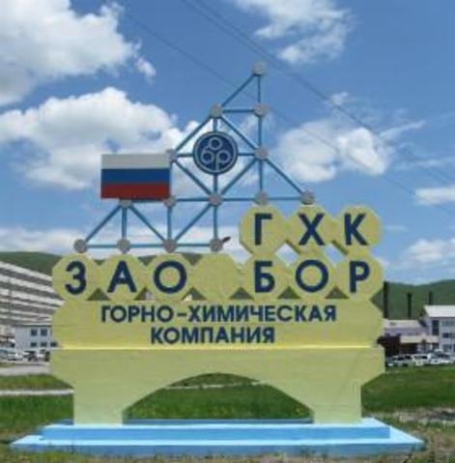
5.3. Крупные налогоплательщики Дальнегорского городского округа
Крупнейшие налогоплательщики Дальнегорского городского округа – ООО «ДХК «БОР», ГМК Дальполиметалл, учреждения здравоохранения, учреждения образования, доля в общем объеме доходов от уплаты НДФЛ составляет 56,9%
Прочие
43,1%
ООО
«ДХК «БОР»
12,6%

Slide 14
5.4. Межбюджетные трансферты на 2018 год (согласно проекту Краевого закона на 2018 год и плановый период 2019-2020 годов), тыс. руб.
Наименование | Сумма, тыс. руб.
Дотации бюджетам городских округов
Дотации бюджетам городских округов на выравнивание бюджетной обеспеченности | 6 356,0
Субсидии бюджетам субъектов Российской Федерации и муниципальных образований (межбюджетные субсидии):
Субсидии из краевого бюджета бюджетам муниципальных образований Приморского края на содержание многофункциональных центров предоставления государственных и муниципальных услуг | 7 309,5
Субвенции бюджетам субъектов Российской Федерации и муниципальных образований
субвенции бюджетам городских округов на государственную регистрацию актов гражданского состояния | 3 291,0
на реализацию дошкольного, общего и дополнительного образования в муниципальных общеобразовательных учреждениях по основным общеобразовательным программам | 188 071,0
на обеспечение государственных гарантий реализации прав на получение общедоступного и бесплатного дошкольного образования в муниципальных дошкольных образовательных организациях | 147 191,0
на обеспечение бесплатным питанием, обучающихся в младших классах (1-4 включительно) в муниципальных общеобразовательных учреждениях | 6 749,0
на осуществление отдельных государственных полномочий по созданию и обеспечению деятельности комиссий по делам несовершеннолетних и защите их прав | 1 226,2
на организацию и обеспечение оздоровления и отдыха детей Приморского края (за исключением организации отдыха детей в каникулярное время) | 3 800,0

Slide 15
Наименование | Сумма, тыс. руб.
на осуществление отдельных государственных полномочий по государственному управлению охраной труда | 645,8
на реализацию отдельных государственных полномочий по созданию административных комиссий | 803,4
на осуществление государственных полномочий по регистрации и учёту граждан, имеющих право на получение жилищных субсидий в связи с переселением из районов Крайнего Севера и приравненных к ним местностей | 669,1
на реализацию государственных полномочий Приморского края по организации проведения мероприятий по предупреждению и ликвидации болезней животных, их лечению, защите населения от болезней, общих для человека и животных | 532,2
на компенсацию части платы, взимаемой с родителей (законных представителей) за присмотр и уход за детьми, осваивающими образовательные программы дошкольного образования в организациях, осуществляющих образовательную деятельность | 8 952,0

Slide 16
6. Расходы бюджета
6.1. Принципы формирования расходной части бюджета
Проект бюджета сформирован в программной структуре расходов на основе 14 муниципальных программ Дальнегорского городского округа (далее – муниципальные программы), утвержденных администрацией Дальнегорского городского округа, включающих расходы по основным отраслям бюджета, таким как «Образование», «Культура, кинематография», «Жилищно-коммунальное хозяйство», «Физическая культура и спорт».
Расходы на обеспечение функций органов местного самоуправления предусмотрены в составе непрограммных направлений деятельности (за исключением расходов на обеспечение реализации функций управления образования администрации Дальнегорского городского округа и управления культуры, спорта и молодежной политики администрации Дальнегорского городского округа, включенных в мероприятия муниципальных программ).
Планирование расходов основывалось на положениях Порядка и методики планирования бюджетных ассигнований бюджета Дальнегорского городского округа на очередной финансовый год и плановый период, утвержденных Приказом Финансового управления администрации Дальнегорского городского округа от 21.06.2016 года № 10-ос.
Доля программных расходов местного бюджета составляет 87% от общего объема расходов местного бюджета.

Slide 17
6.2. Расходы бюджета по отраслям за 2015 – 2020 годы, тыс.руб.
Наименование | Исполнение за 2015 год | Исполнение за 2016 год | Оценка за 2017 год | План на 2018 год | План на 2019 год | План на 2020 год
Общегосударственные вопросы | 100 308,29 | 103 007,40 | 125 293,64 | 117 061,905 | 113 380,54 | 117 654,82
Национальная безопасность и правоохранительная деятельность | 342,15 | 819,11 | 34 930,60 | 1 200,000 | 1 140,00 | 2 120,00
Национальная экономика | 20 715,37 | 60 195,98 | 103 006,76 | 23 532,217 | 20 132,22 | 19 132,22
Жилищно-коммунальное хозяйство | 90 672,01 | 38 693,23 | 57 178,29 | 34 279,015 | 30 397,19 | 30 421,60
Образование | 589 526,63 | 541 649,61 | 563 278,64 | 548 584,470 | 553 954,60 | 559 590,60
Культура, кинематография | 79 243,12 | 78 742,72 | 102 010,38 | 84 317,550 | 86 804,55 | 90 466,55
Социальная политика | 6 711,12 | 10 856,06 | 11 475,82 | 9 888,000 | 9 888,00 | 9 888,00
Физическая культура и спорт | 18 794,82 | 48 663,74 | 101 552,55 | 53 596,980 | 52 578,98 | 54 659,98
Обслуживание государственного и муниципального долга | 0,00 | 0,00 | 0,00 | 1000,000 | 1000,00 | 1000,00
Итого расходов | 906 313,51 | 882 627,85 | 1 098 726,67 | 873 460,137 | 869 276,07 | 884 933,76

Slide 18
6.3. Расходы бюджета с учетом целевых групп
на 2018 год и плановый период 2019-2020 годы, тыс.руб.
Целевая группа | Численность целевой группы | Меры социальной поддержки | Объем расходов местного бюджета на предоставление социальной поддержки
 |  |  | 2018 | 2019 | 2020
Молодые семьи (семьи, возраст супругов в которой не превышает 35 лет) | 4 семьи | Оплата стоимости приобретаемого жилья: 30 % расчетной (средней) стоимости жилья – для молодых семей не имеющих детей; 35 % расчетной (средней) стоимости жилья – для молодых семей, имеющих 1 ребенка, а также для неполных молодых семей, состоящих из 1 молодого родителя и 1 ребенка или более | Местный бюджет 760 (ожидается привлечение средств федерального и краевого бюджетов) | Местный бюджет 760 (ожидается привлечение средств федерального и краевого бюджетов) | Местный бюджет 760 (ожидается привлечение средств федерального и краевого бюджетов)
Компенсация части платы, взимаемой с родителей (законных представителей) за присмотр и уход за детьми | 2275 | Выплата компенсации части родительской платы в размере 20% на первого ребенка, 50% на второго ребёнка, 70% на третьего и последующих детей | Краевой бюджет 8 952 | Краевой бюджет 8 952 | Краевой бюджет 8 952
Обеспечение бесплатным питанием, обучающихся в младших классах (1-4 включительно) | 1893 | Обеспечение горячим питанием обучающихся в младших классах (1-4 включительно) в размере 21,20 руб. в день на 1 обучающегося | Краевой бюджет 6 749 | Краевой бюджет 6 749 | Краевой бюджет 6 749

Slide 19
7. Муниципальный долг Дальнегорского городского округа на 2018 год и плановый период 2019-2020 годов, тыс. руб.
Перечень муниципальных внутренних заимствований | 2018 год | 2019 год | 2020 год
1. Муниципальные ценные бумаги : | 0,00 | 0,00 | 0,00
- привлечение средств от размещения ценных бумаг | 0,00 | 0,00 | 0,00
- погашение номинальной стоимости ценных бумаг | 0,00 | 0,00 | 0,00
2. Кредиты, полученные от кредитных организаций: | 9 305,81 | -9 305,81 | 0,00
- привлечение кредитов | 10 305,81 | 0,00 | 0,00
- погашение основной суммы долга | -1 000,00 | -9 305,81 | 0,00
3. Бюджетные кредиты, привлеченные от других бюджетов бюджетной системы РФ: | 0,00 | 0,00 | 0,00
- привлечение кредитов | 0,00 | 0,00 | 0,00
- погашение основной суммы долга | 0,00 | 0,00 | 0,00
Итого муниципальных внутренних заимствований: | 9 305,81 | -9 305,81 | 0,00
- привлечение средств | 10 305,81 | 0,00 | 0,00
- погашение основной суммы долга | -1 000,00 | -9 305,81 | 0,00

Slide 20
8. Муниципальные программы
8.1. Общая информация
Перечень муниципальных программ Дальнегорского городского округа, реализация которых планируется в 2018 году, утвержден постановлением администрации Дальнегорского городского округа № 483-па от 14.08.2017 года
В 2018 году в Дальнегорском городском округе планируется реализация 14 программ.
Порядок принятия решений о разработке, формировании, реализации и проведении оценки эффективности реализации муниципальных программ утвержден Постановлением администрации от 10.03.2015г. №157-па.
Объем средств на реализацию муниципальных программ в проекте бюджета составляет:
на 2018 год – 763 003,50 тыс. руб.,
на 2019 год – 755 125,58 тыс. руб.,
на 2020 год – 766 517,02 тыс. руб.
Муниципальная программа включает в себя:
подпрограмму (взимоувязанные по целям, срокам и ресурсам мероприятия, выделенные исходя из масштаба и сложности задач, решаемых в рамках муниципальной программы);
отдельное мероприятие (направленное на решение конкретных задач мероприятие, расходы на которое не могут быть распределены между подпрограммами).

Slide 21
8.2. Перечень муниципальных программ
№ п/п | Наименование программы | Сумма расходов на 2018 год, тыс. руб.
1 | «Ремонт автомобильных дорог и инженерных сооружений на них на территории Дальнегорского городского округа» на 2018-2022 годы | 10 000,00
2 | «Развитие градостроительной и архитектурной деятельности на территории Дальнегорского городского округа» на 2018-2022 годы | 900,00
3 | «Повышение доступности предоставления качественных государственных и муниципальных услуг на территории Дальнегорского городского округа» на 2018-2022 годы | 14 756,50
4 | «Развитие и поддержка малого и среднего предпринимательства в Дальнегорском городском округе» на 2015-2020 годы | 2 150,00
5 | «Развитие образования Дальнегорского городского округа» на 2018-2022 годы | 538 180,00
6 | «Защита населения и территории Дальнегорского городского округа от чрезвычайных ситуаций» на 2017- 2021 годы | 1 200,00
7 | «Развитие землеустройства и землепользования на территории Дальнегорского городского округа» на 2015-2020 годы | 3 000,00
8 | «Развитие культуры на территории Дальнегорского городского округа» на 2018-2022 годы | 102 514,02
9 | «Развитие физической культуры и спорта Дальнегорского городского округа» на 2018–2022 годы | 53 596,98
10 | «Молодежь Дальнегорского городского округа» на 2018-2022 годы | 1 160,00
11 | «Развитие, содержание улично-дорожной сети и благоустройство Дальнегорского городского округа» на 2015-2020 годы | 17 123,00
12 | «Обеспечение доступным жильем жителей Дальнегорского городского округа» на 2015-2020 годы | 11 723,00
13 | «Обеспечение инженерной и дорожной инфраструктурой земельных участков, предназначенных для бесплатного предоставления многодетным семьям для индивидуального жилищного строительства на территории Дальнегорского городского округа» на 2017-2021 годы | 5 700,00
14 | Муниципальная программа «Формирование современной городской среды Дальнегорского городского округа» на 2018-2022 годы | 1 000,00

Slide 22
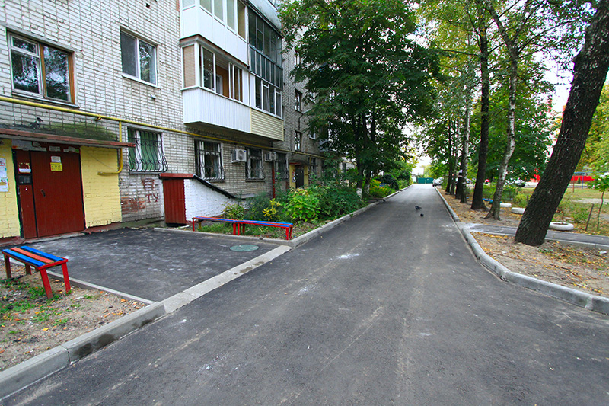
8.3. Расходы по муниципальным программам:
«Ремонт автомобильных дорог и инженерных сооружений на них на территории Дальнегорского городского округа» на 2018-2022 годы
Фактическое исполнение в 2016 году, тыс. руб. | Утверждено в бюджете на 2017 год, тыс. руб. | Плановые значения на 2018 год, тыс. руб. | Прогноз, тыс. руб.
 |  |  | 2019 год | 2020 год
41 784,09 | 83 230,17 | 10 000,00 | 10 000,00 | 10 000,00
Доля в расходах бюджета на 2018 год
1,1%
Целевые индикаторы, показатели
Прирост протяженности автомобильных дорог общего пользования местного значения, соответствующих нормативным требованиям, км

Slide 23
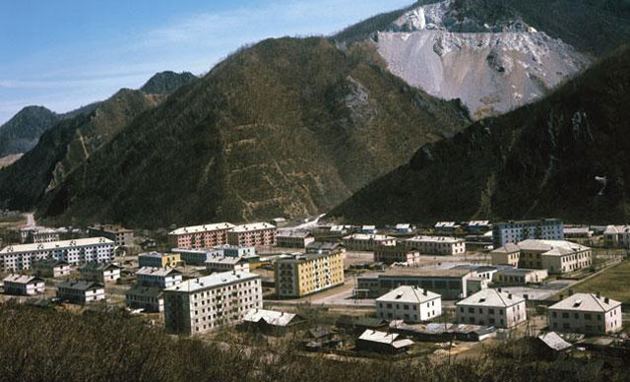
«Развитие градостроительной и архитектурной деятельности на территории Дальнегорского городского округа» на 2018-2022 годы
Фактическое исполнение в 2016 году, тыс. руб. | Утверждено в бюджете на 2017 год, тыс. руб. | Плановые значения на 2018 год, тыс. руб. | Прогноз, тыс. руб.
 |  |  | 2019 год | 2020 год
100,00 | 2 412,65 | 900,00 | 900,00 | 900,00
Доля в расходах бюджета на 2018 год
0,1%
Целевые индикаторы, показатели
Разработка проекта планировки территорий, проекта межевания территорий, Га

Slide 24
«Повышение доступности предоставления качественных государственных и муниципальных услуг на территории Дальнегорского городского округа» на 2018-2022 годы
Фактическое исполнение в 2016 году, тыс. руб. | Утверждено в бюджете на 2017 год, тыс. руб. | Плановые значения на 2018 год, тыс. руб. | Прогноз, тыс. руб.
 |  |  | 2019 год | 2020 год
11 092,90 | 13 816,74 | 14 756,50 | 7 743,60 | 8 067,60
Доля в расходах бюджета на 2018 год
1,7%
Целевые индикаторы, показатели
Увеличение доли населения, имеющего доступ к получению государственных и муниципальных услуг по принципу «одного окна» в МФЦ, %

Slide 25
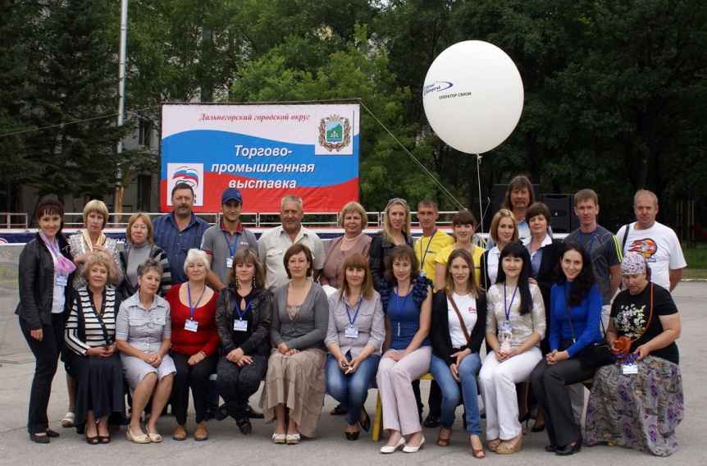
«Развитие и поддержка малого и среднего предпринимательства в Дальнегорском городском округе» на 2015-2020 годы
Фактическое исполнение в 2016 году, тыс. руб. | Утверждено в бюджете на 2017 год, тыс. руб. | Плановые значения на 2018 год, тыс. руб. | Прогноз, тыс. руб.
 |  |  | 2019 год | 2020 год
13 684,72 | 7 113,72 | 2 150,00 | 2 200,00 | 2 200,00
Доля в расходах бюджета на 2018 год
0,2%
Целевые индикаторы, показатели
Увеличение количества субъектов малого и среднего предпринимательства (включая индивидуальных предпринимателей) в расчете на 1000 человек населения, ед.

Slide 26
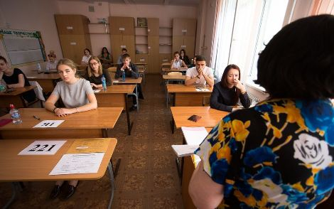
«Развитие образования Дальнегорского городского округа» на 2018-2022 годы
Фактическое исполнение в 2016 году, тыс. руб. | Утверждено в бюджете на 2017 год, тыс. руб. | Плановые значения на 2018 год, тыс. руб. | Прогноз, тыс. руб.
 |  |  | 2019 год | 2020 год
530 121,38 | 553 660,55 | 538 180,00 | 542 658,13 | 547 358,13
Доля в расходах бюджета на 2018 год
61,6%
Целевые индикаторы, показатели
Удовлетворённость населения Дальнегорского городского
округа качеством предоставляемых образовательных услуг, %

Slide 27
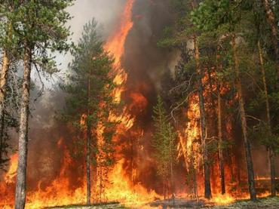
«Защита населения и территории Дальнегорского городского округа от чрезвычайных ситуаций» на 2017- 2021 годы
Фактическое исполнение в 2016 году, тыс. руб. | Утверждено в бюджете на 2017 год, тыс. руб. | Плановые значения на 2018 год, тыс. руб. | Прогноз, тыс. руб.
 |  |  | 2019 год | 2020 год
5 818,27 | 1 320,00 | 1 200,00 | 1 160,00 | 2 120,00
Доля в расходах бюджета на 2018 год
0,1%
Целевые индикаторы, показатели
Повышение уровня безопасности жизнедеятельности населения Дальнегорского городского округа, %

Slide 28
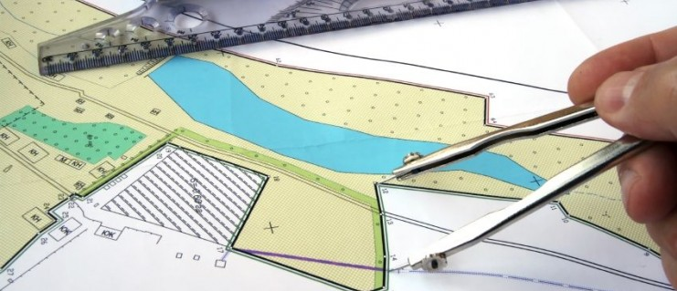
«Развитие землеустройства и землепользования на территории Дальнегорского городского округа» на 2015-2020 годы
Фактическое исполнение в 2016 году, тыс. руб. | Утверждено в бюджете на 2017 год, тыс. руб. | Плановые значения на 2018 год, тыс. руб. | Прогноз, тыс. руб.
 |  |  | 2019 год | 2020 год
1 293,81 | 3 500,00 | 3 000,00 | 3 000,00 | 2 000,00
Доля в расходах бюджета на 2018 год
0,3%
Целевые индикаторы, показатели
Изменение доли земельных участков, являющихся объектом налогообложения, %

Slide 29
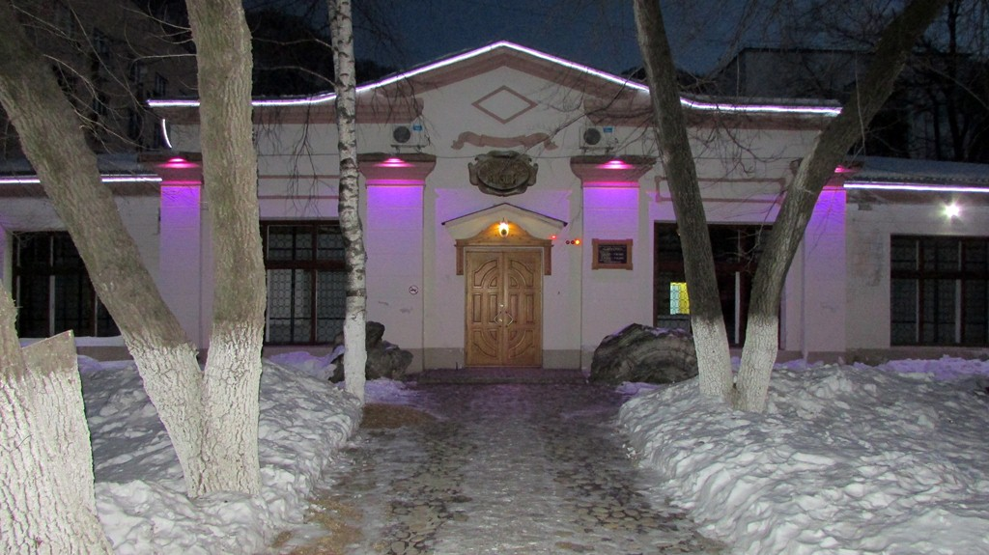
«Развитие культуры на территории Дальнегорского городского округа» на 2018-2022 годы
Фактическое исполнение в 2016 году, тыс. руб. | Утверждено в бюджете на 2017 год, тыс. руб. | Плановые значения на 2018 год, тыс. руб. | Прогноз, тыс. руб.
 |  |  | 2019 год | 2020 год
92 601,22 | 119 996,46 | 102 514,02 | 105 893,02 | 110 491,02
Доля в расходах бюджета на 2018 год
11,7%
Целевые индикаторы, показатели
Увеличение уровня удовлетворенности населения качеством предоставления услуг в сфере культуры, %

Slide 30
«Развитие физической культуры и спорта Дальнегорского городского округа» на 2018–2022 годы
Фактическое исполнение в 2016 году, тыс. руб. | Утверждено в бюджете на 2017 год, тыс. руб. | Плановые значения на 2018 год, тыс. руб. | Прогноз, тыс. руб.
 |  |  | 2019 год | 2020 год
47 930,74 | 101 552,55 | 53 596,98 | 52 578,98 | 54 659,98
Доля в расходах бюджета на 2018 год
6,1%
Целевые индикаторы, показатели
Увеличение доли населения, систематически занимающегося физической культурой и спортом, %

Slide 31
«Молодежь Дальнегорского городского округа» на 2018-2022 годы
Фактическое исполнение в 2016 году, тыс. руб. | Утверждено в бюджете на 2017 год, тыс. руб. | Плановые значения на 2018 год, тыс. руб. | Прогноз, тыс. руб.
 |  |  | 2019 год | 2020 год
870,00 | 970,00 | 1 160,00 | 1 160,00 | 1 160,00
Доля в расходах бюджета на 2018 год
0,1%
Целевые индикаторы, показатели
Удельный вес численности молодежи, участвующей в деятельности детских и молодежных общественных объединений, в общей численности молодежи, %

Slide 32
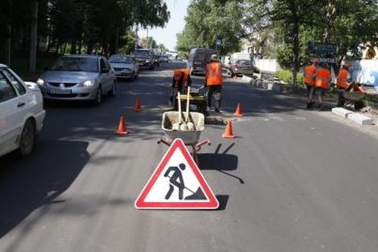
«Развитие, содержание улично-дорожной сети и благоустройство Дальнегорского городского округа» на 2015-2020 годы
Фактическое исполнение в 2016 году, тыс. руб. | Утверждено в бюджете на 2017 год, тыс. руб. | Плановые значения на 2018 год, тыс. руб. | Прогноз, тыс. руб.
 |  |  | 2019 год | 2020 год
15 012,04 | 27 332,20 | 17 123,00 | 17 123,00 | 17 123,00
Доля в расходах бюджета на 2018 год
2,0%
Целевые индикаторы, показатели
Увеличение доли эксплуатируемых муниципальных светильников на территории Дальнегорского городского округа, %

Slide 33
«Обеспечение доступным жильем жителей Дальнегорского городского округа» на 2015-2020 годы
Фактическое исполнение в 2016 году, тыс. руб. | Утверждено в бюджете на 2017 год, тыс. руб. | Плановые значения на 2018 год, тыс. руб. | Прогноз, тыс. руб.
 |  |  | 2019 год | 2020 год
19 782,08 | 29 203,92 | 11 723,00 | 9 888,86 | 9 617,30
Доля в расходах бюджета на 2018 год
1,3%
Целевые индикаторы, показатели
Увеличение количества граждан, улучшивших жилищные
условия, чел.

Slide 34
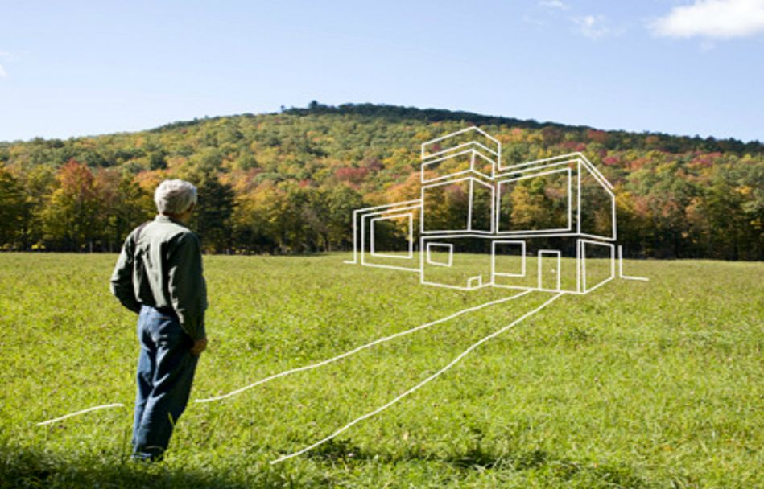
«Обеспечение инженерной и дорожной инфраструктурой земельных участков, предназначенных для бесплатного предоставления многодетным семьям для индивидуального жилищного строительства на территории Дальнегорского городского округа» на 2017-2021 годы
Фактическое исполнение в 2016 году, тыс. руб. | Утверждено в бюджете на 2017 год, тыс. руб. | Плановые значения на 2018 год, тыс. руб. | Прогноз, тыс. руб.
 |  |  | 2019 год | 2020 год
0,00 | 3 045,00 | 5 700,00 | 0,00 | 0,00
Доля в расходах бюджета на 2018 год
0,7%
Целевые индикаторы, показатели
Доведение уровня обеспеченности автомобильными дорогами
земельных участков, выделяемых семьям, имеющих трех и более детей, ед.

Slide 35
Муниципальная программа «Формирование современной городской среды Дальнегорского городского округа» на 2018-2022 годы
Фактическое исполнение в 2016 году, тыс. руб. | Утверждено в бюджете на 2017 год, тыс. руб. | Плановые значения на 2018 год, тыс. руб. | Прогноз, тыс. руб.
 |  |  | 2019 год | 2020 год
0,00 | 0,00 | 1 000,00 | 820,00 | 820,00
Доля в расходах бюджета на 2018 год
0,1%
Целевые индикаторы, показатели
Увеличение доли благоустроенных дворовых территорий многоквартирных домов от общего количества дворовых территорий многоквартирных домов, %

Slide 36
9. Дальнегорский городской округ в сопоставлении с муниципальными образованиями Приморского края
9.1. Сопоставление по основным параметрам бюджета, тыс.руб.

Slide 37
9.1. Качество управления бюджетным процессом
Оценка качества управления бюджетным процессом в городских округах и муниципальных районах Приморского края за 2016 год:
Дальнегорский городской округ II степень
ГО Артем
ГО Большой Камень
ГО Партизанск
ГО Уссурийск
ГО Находка
ГО Владивосток
Анучинский МР
Дальнереченский МР
Чугуевский МР
ГО Дальнегорск
ГО Арсеньев
ГО Лесозаводск
Ханкайский МР
Партизанский МР
Лазовский МР
Михайловский МР
Красноармейский МР
Октябрьский МР
Кавалеровский МР
Хорольский МР
Яковлевский МР
Хасанский МР
Дальнереченский МР
Черниговский МР
Пограничный МР

Slide 38
10.Основные понятия, термины, определения
Бюджет - форма образования и расходования денежных средств, предназначенных для финансового обеспечения задач и функций государства и местного самоуправления
Доходы бюджета - поступающие в бюджет денежные средства, за исключением источников финансирования дефицита бюджета.
Расходы бюджета - выплачиваемые из бюджета денежные средства, за исключением источников финансирования дефицита бюджета.
Профицит бюджета - превышение доходов бюджета над его расходами.
Дефицит бюджета - превышение расходов бюджета над его доходами.
Безвозмездные поступления – поступления, поступающие в бюджет денежные средства на безвозвратной и без возмездной основе в виде дотации, субсидий, субвенций из других бюджетов бюджетной системы Российской Федерации, а также перечисления от физических и юридических лиц, международных организаций и правительств иностранных государств в том числе добровольных пожертвований.
Бюджетная система – совокупность всех бюджетов в Российской федерации: федерального, региональных, местных, государственных внебюджетных фондов
Дотации - межбюджетные трансферты, предоставляемые на безвозмездной и безвозвратной основе без установления направлений их использования;
Субсидия - межбюджетные трансферты, предоставляемые бюджетам субъектов Российской Федерации в целях софинансирования расходных обязательств, возникающих при выполнении полномочий органов государственной власти субъектов Российской Федерации по предметам ведения субъектов Российской Федерации и предметам совместного ведения Российской Федерации и субъектов Российской Федерации, и расходных обязательств по выполнению полномочий органов местного самоуправления по вопросам местного значения.
Субвенция - межбюджетные трансферты, предоставляемые бюджетам территориальных фондов обязательного медицинского страхования в целях финансового обеспечения расходных обязательств субъектов Российской Федерации, возникающих при выполнении полномочий Российской Федерации в сфере обязательного медицинского страхования, переданных для осуществления органам государственной власти субъектов Российской Федерации федеральными законами.

Slide 39
11.Контактная информация
Финансовое управление администрации Дальнегорского городского округа
Адрес: 692441, Приморский край, г. Дальнегорск, ул. Проспект 50 лет Октября, 125
Телефон / факс 8(42373) 3-26-80
График работы Пн - Пт 9.00 – 18.00
(перерыв 13.00 – 14.00)

